Slide 1
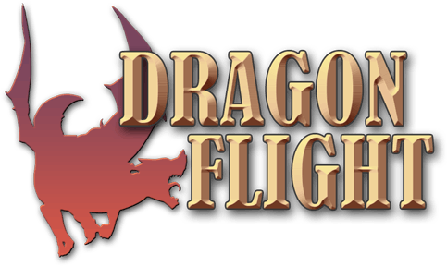
2D게임프로그래밍
2016180037
임 건 호

Slide 2
게임컨셉
5라인 종 스크롤 탄막슈팅게임
몬스터를 잡고 오래 살아남아 높은 점수를 얻는 게임
게임 도중 획득한 금화를 통한 능력치 강화

Slide 3
개발범위
내용 | 범위
캐릭터 | A, D 키를 이용하여 좌우 이동 캐릭터는 자동 공격
몬스터 | 5라인 동시에 몬스터 출현 몬스터 4종 구현 보스 몬스터 1종 구현
맵 | 숲, 설산, 황무지, 화산 등 4종 구현
게임 기능 | 몬스터 사냥 시 점수 획득 및 금화 드랍 금화를 이용하여 능력치 강화 (공격력, 공격속도, 이동속도, 궁극기 사용 횟수) 일정 거리 이동 시 스테이지 변화
게임 난이도 | 스테이지 상승에 따른 몬스터 HP 증가 운석 발생률 증가
사운드 | 피격, 배경음악 2종
애니메이션 | 피격 효과, 캐릭터 및 몬스터 이동 모션 2종

Slide 4
개발 계획 대비 현재 진행 상황
날짜
10.01 ~ 10.07 (1주차) | 계획 | 배경화면 및 UI 구현
 | 변경사항 | 게임 제작에 필요한 리소스 수집
 | 결과 | (100%) 리소스 수집 완료
10.08 ~ 10.14 (2주차) | 계획 | 캐릭터 이동 및 자동 공격 구현
 | 변경사항 | 배경화면 구현, 주인공 캐릭터 기본 구현
 | 결과 | (100%) 배경화면, 좌우 캐릭터 이동 및 자동 공격, 하트 포인트, 애니메이션 구현 완료
10.15 ~ 10.21 (3주차) | 계획 | 몬스터 이동 및 난이도에 따른 차이 구현
 | 변경사항 | 몬스터 기본 구현
 | 결과 | (100%) 몬스터 이동, 체력바, 애니메이션 구현 완료, 모든 객체 클래스로 변경 완료
10.22 ~ 10.28 (4주차) | 계획 | 상점 구현
 | 변경사항 | 타이틀 구현, 캐릭터와 몬스터 사이의 상호작용
 | 결과 | (100%) 타이틀 화면, 캐릭터 자동 공격과 몬스터 간의 충돌 처리, 몬스터와 캐릭터 간의 충돌 처리 구현 완료, 각 게임 상태 프레임웍으로 변경

Slide 5
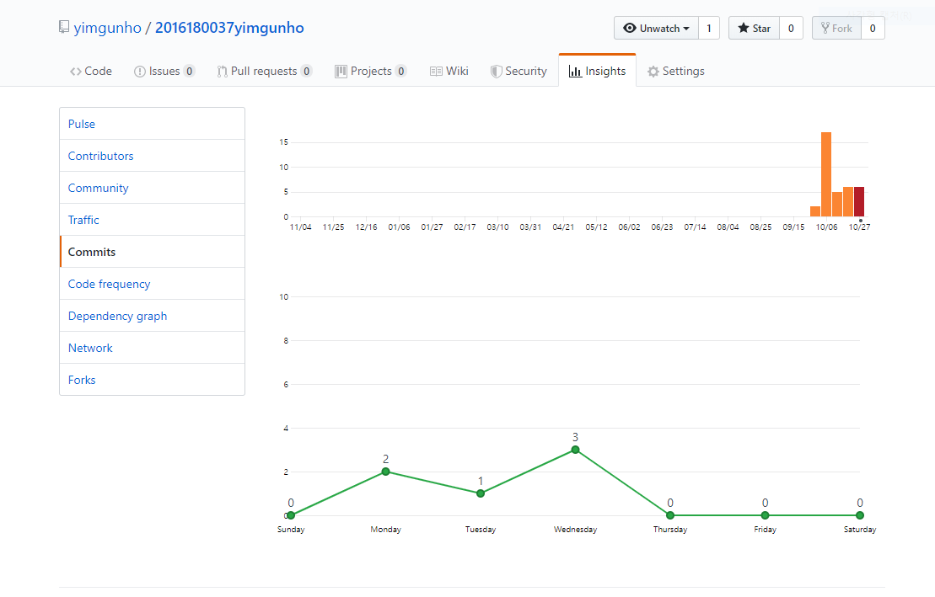
Github 커밋 통계

Slide 6
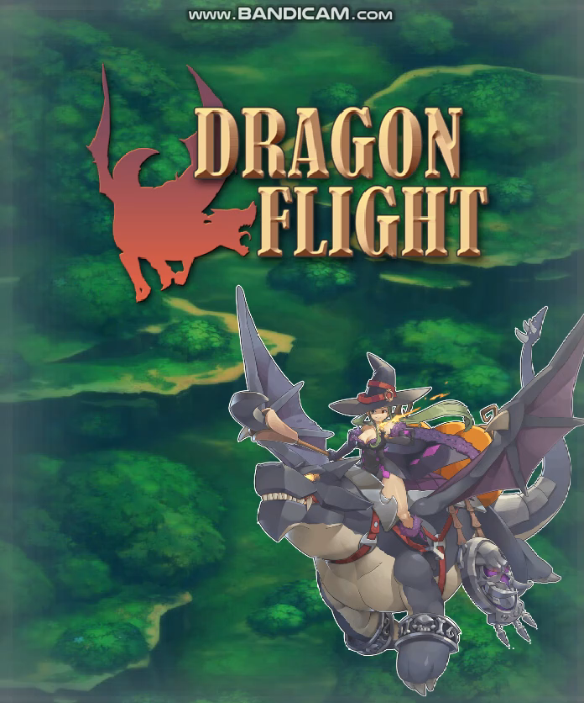
게임플레이 영상

